Slide 1

К 130-летию со дня рождения А.М. Волкова
Создатель
Изумрудного города

Slide 2

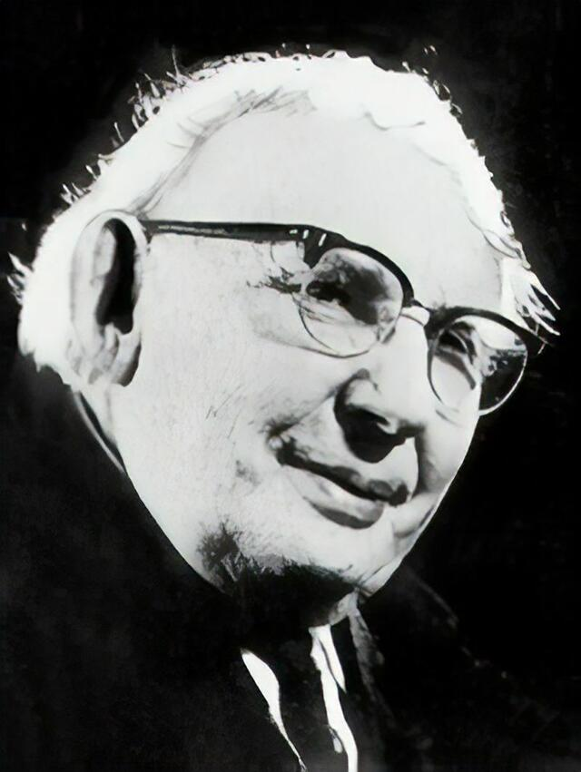
Александр Мелентьевич ВОЛКОВ
(1891 - 1977)
русский советский писатель, драматург, переводчик.

Slide 3
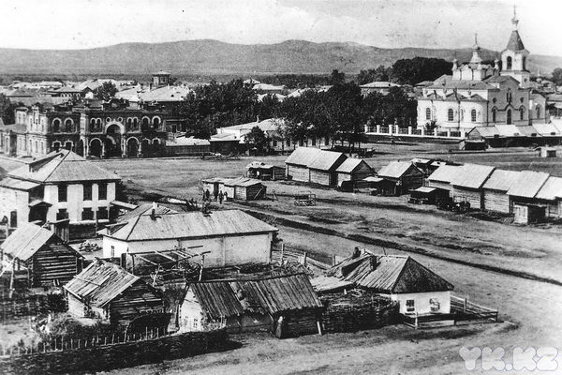
Александр Волков родился 14 июня 1891 г.
в городе Усть-Каменогорск в семье военного фельдфебеля и портнихи.

Slide 4

С раннего детства он увлекался литературой. Мальчику не было и четырех лет, когда отец научил его читать, и с тех пор он стал заядлым читателем.
Из русских писателей любил А.С. Пушкина, М.Ю. Лермонтова, Н.А. Некрасова.

Slide 5
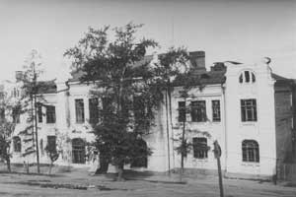
В школе Александр Волков учился только на «отлично». Пройдя подготовительный курс и получив аттестат с отличием, будущий писатель поступил в Томский учительский институт. Окончил он его в 1910 году.

Slide 6

В то время он самостоятельно осваивал немецкий и французский языки.
Его первые стихи «Ничто не радует меня», «Мечты» были напечатаны в 1917 г. в газете «Сибирский свет».
Ничто не радует меня,
Не веселит мой взор печальный;
На склоне жизни прожитой
Я утомлен дорогой дальней.
Печально я гляжу вперед:
Не встречу ласкового взора
Я на закате дней моих;
Ни слова дружбы, ни укора
Не скажет мне мой друг былой;
Он скрыт холодной и немой
Стеной угрюмой и высокой.
А я один с кручиной злой
Живу печальный и больной
И мой конец уж недалеко.

Slide 7
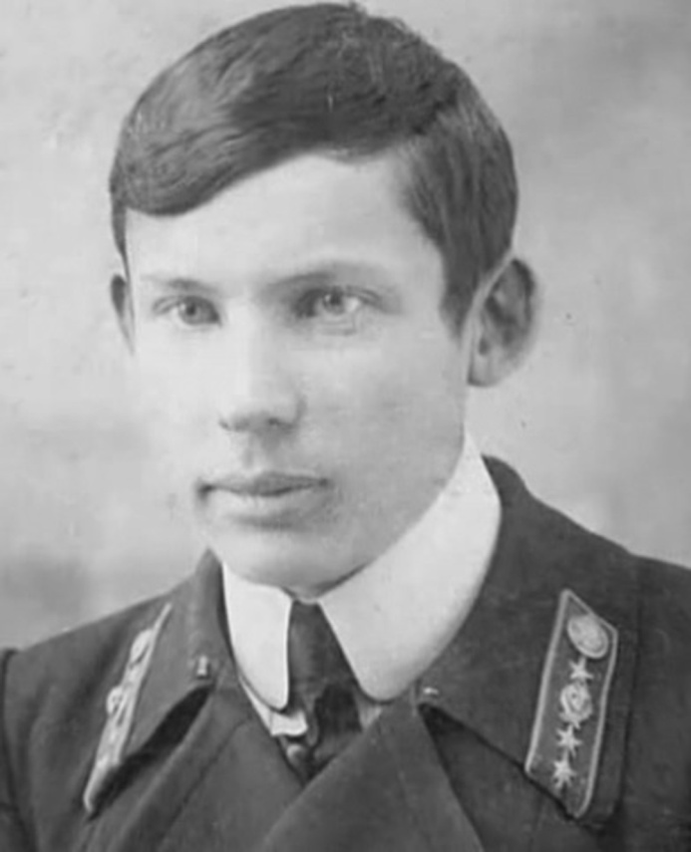
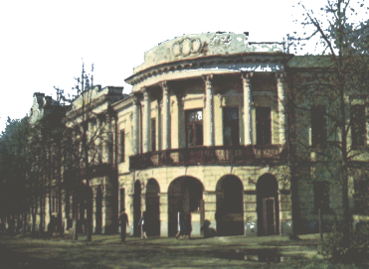
В 1920-х годах Волков переехал в Ярославль, где работал директором школы. Заочно закончил математический факультет Ярославского педагогического института.

Slide 8
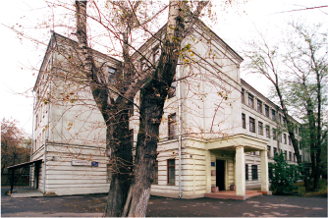
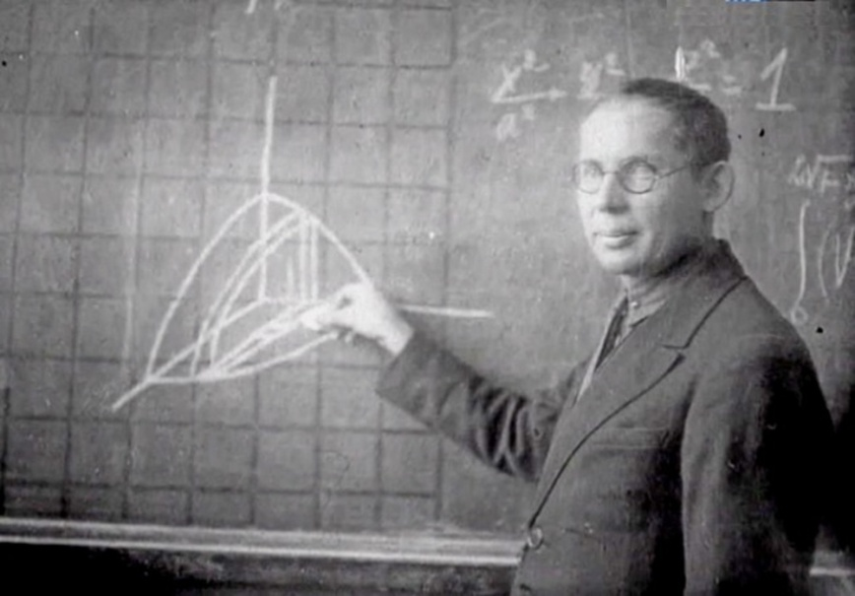
Будучи сорокалетним отцом двоих детей, Волков поступает в Московский государственный университет на математический факультет, пятилетний курс которого одолевает всего за семь месяцев!

Slide 9
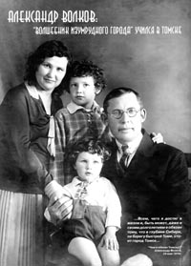
А.М. Волков с женой Калерией Александровной и сыновьями Вивианом и Ромуальдом

Slide 10
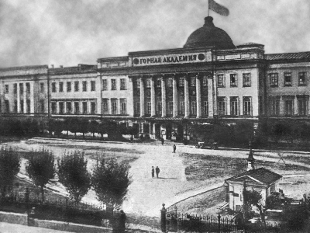
В течение двадцати лет Александр Волков преподавал высшую математику в Московском институте цветных металлов и золота.
Там же он вел для студентов факультатив по литературе, продолжал изучать иностранные языки.

Slide 11
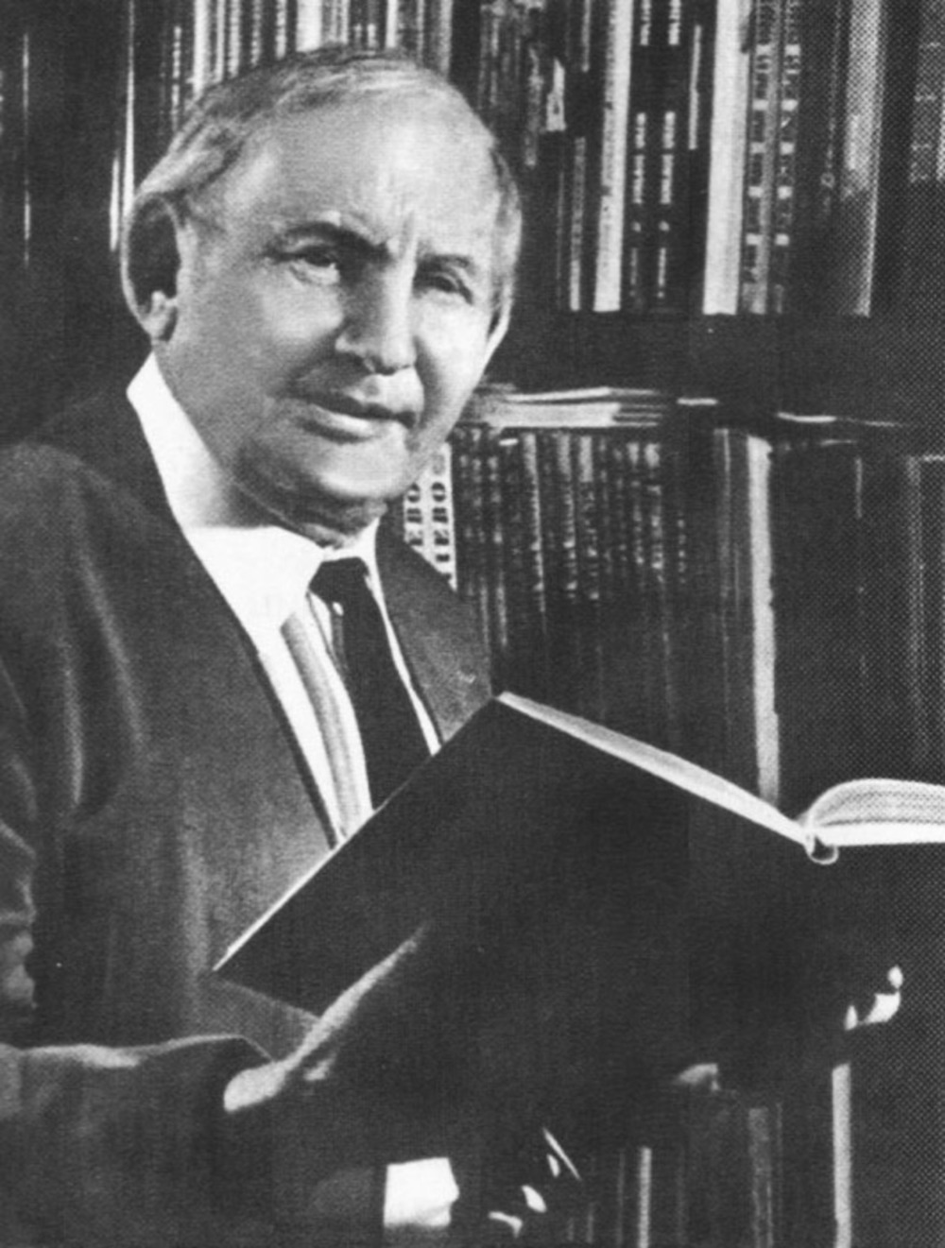
В годы войны Волков жил и работал в эвакуации в Алма-Ате. Здесь он написал документальные книги «Бойцы-невидимки» (о математике в артиллерии и авиации) и «Самолеты на войне», цикл радиопьес на военно-патриотическую тему, исторические очерки, стихи и песни. Много писал для газет и радио.

Slide 12
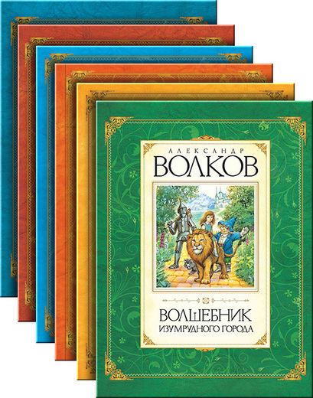
Александр Мелентьевич Волков - выдающийся советский детский писатель.
Им написано 19 детских книг.
Общий тираж его произведений составляет более 50 миллионов экземпляров, которые были изданы на 32 языках народов мира.

Slide 13
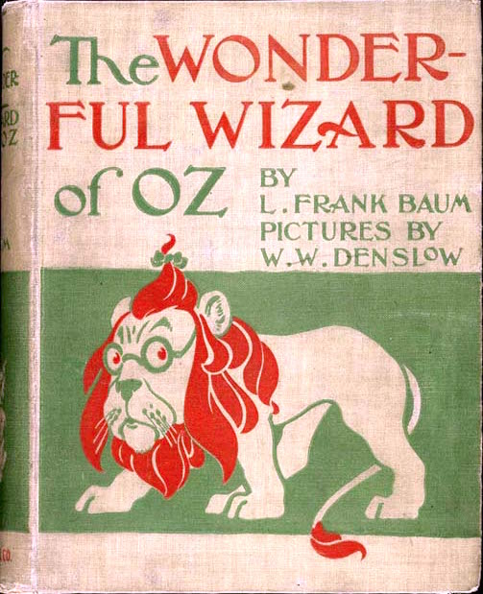

Сказочную повесть «Волшебник Изумрудного города» Волков написал в 1939 г. по мотивам сказки американского писателя Лаймена Фрэнка Баума (1856—1919) «Мудрец из страны Оз».

Slide 14

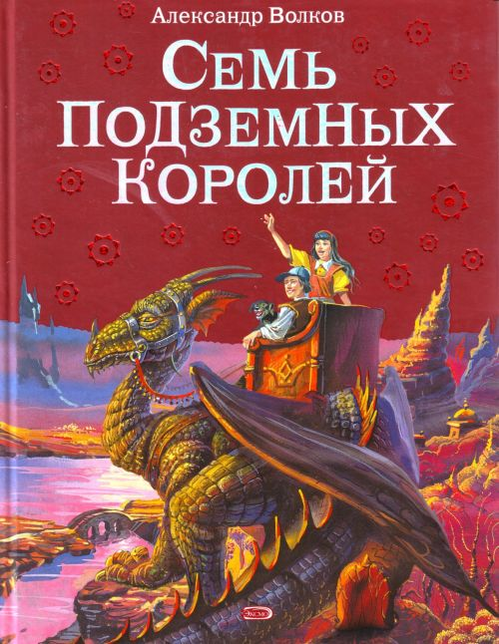
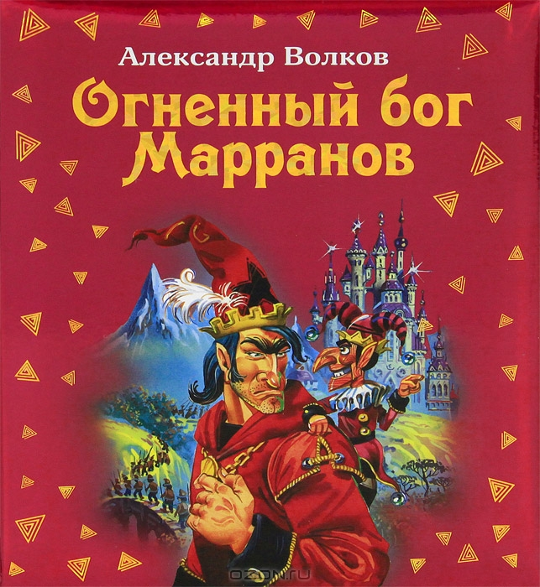


По просьбам маленьких читателей, которые горячо полюбили героев сказки, Волков написал еще 5 книг о приключениях Элли и ее друзей:
- «Урфин Джюс и его деревянные солдаты» (1963);
«Семь подземных королей» (1964);
«Огненный бог Марранов» (1968);
«Желтый туман» (1970);
«Тайна заброшенного замка» (1976).

Slide 15
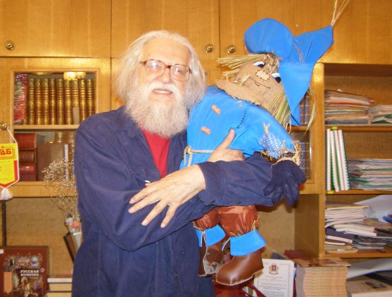
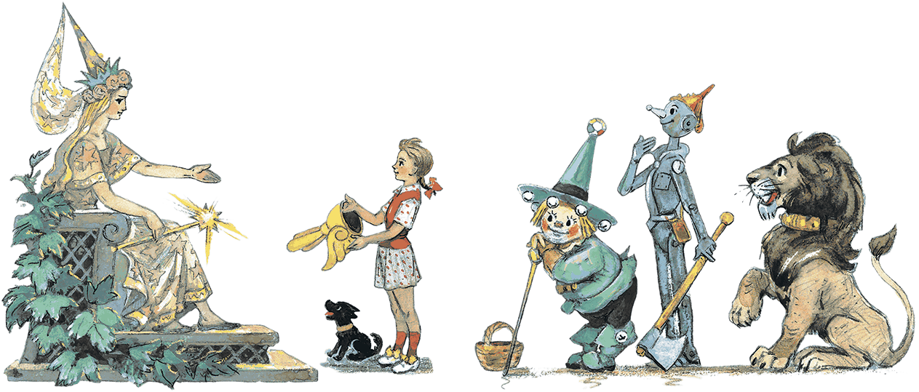
Классическими признаны иллюстрации художника Леонида Владимирского, с которым А. Волков тесно сотрудничал с 1959 года.

Slide 16


Волков – автор книг научно-популярного характера.
Роман «Зодчие» рассказывает об умельцах, создавших храм Василия Блаженного в XVI веке. Роман «Два брата» - об эпохе Петра I. Повесть «Чудесный шар» – о царствовании Елизаветы Петровны. Сборник рассказов «Земля и небо» адресован тем, кто любит географию и астрономию.

Slide 17
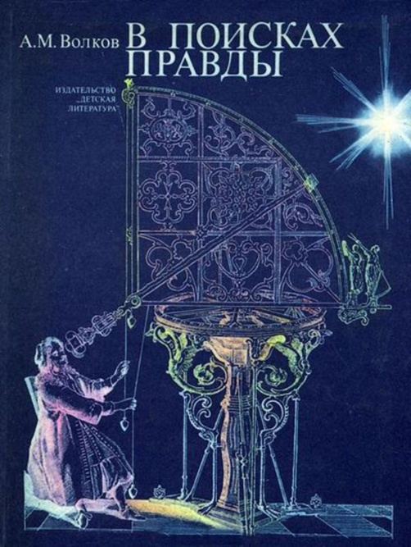

Книга «В поисках правды» рассказывает о самых знаменитых учёных, о борьбе науки с человеческими предрассудками и торжестве разума.
В произведении «След за кормой» автор обращается к истокам кораблестроения и мореплавания.
В «Царьградской пленнице» в художественной форме он исследует времена правления Ярослава Мудрого.
Александр Волков хотел заинтересовать детей науками, тягой к знаниям и здоровым любопытством к устройству окружающего мира.

Slide 18

А.М. Волков перевел на русский язык романы французского писателя Жюля Верна «Дунайский лоцман» и «Необыкновенные приключения экспедиции Барсака».

Slide 19
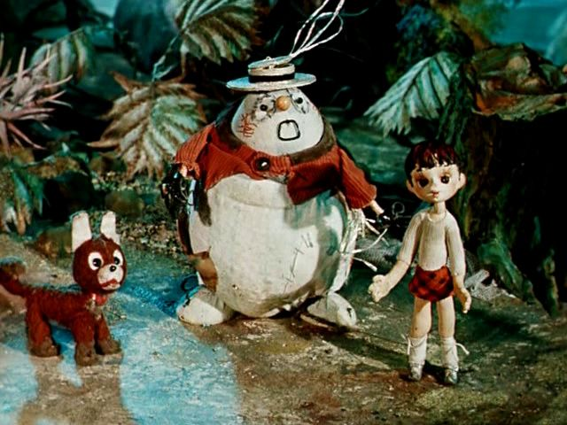
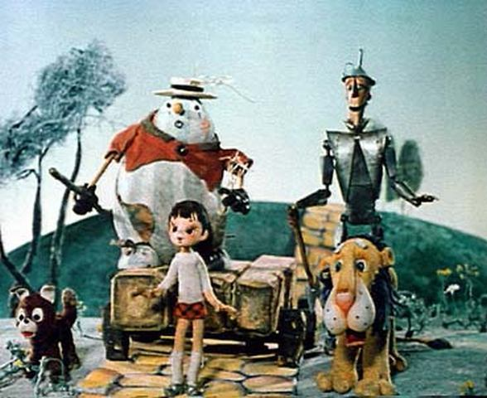
В 1973 году объединение «Экран» сняло кукольный фильм из десяти серий по сказкам А. М. Волкова «Волшебник Изумрудного города», «Урфин Джюс…» и «Семь подземных королей». Еще раньше были созданы диафильмы по мотивам этих сказочных повестей.

Slide 20
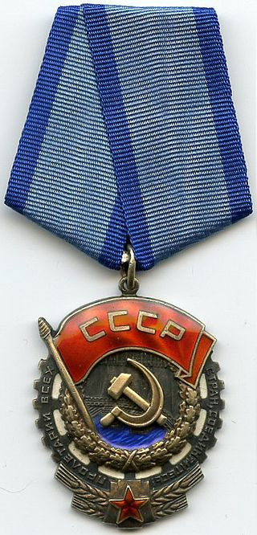
НАГРАДЫ
За самоотверженный труд в военное и мирное время А.М. Волков был награжден:
- орденом Трудового Красного Знамени (1953),
- медалями «За доблестный труд» в Великой Отечественной войне 1941-1945 гг.»,
- а также профессиональными наградами.

Slide 21
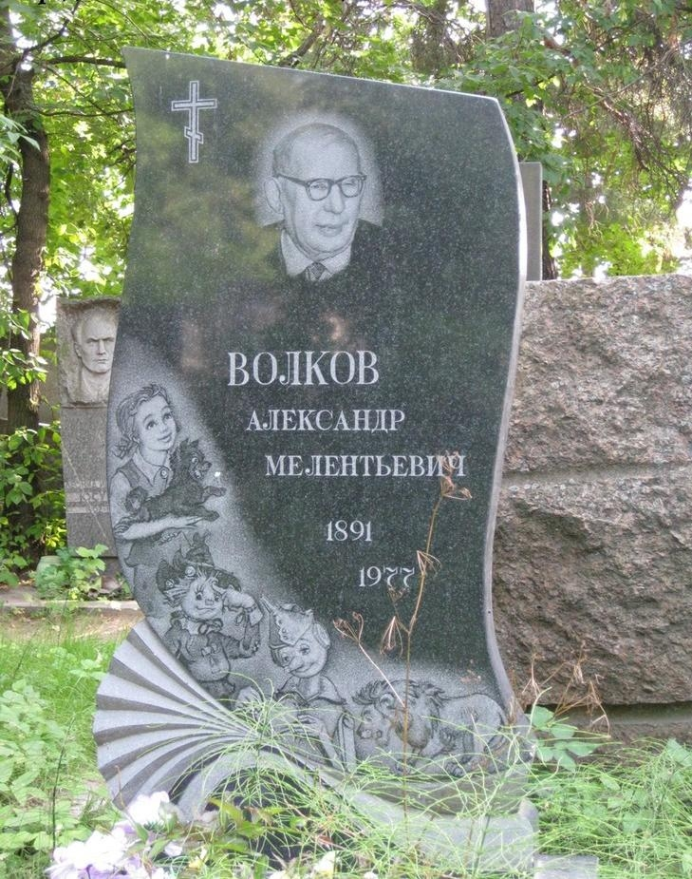
Умер Александр Мелентьевич Волков 3 июля 1977 года. Похоронен на Кунцевском кладбище.
На памятнике, установленном на могиле писателя в 2008 году, изображены герои «Волшебника Изумрудного города».

Slide 22
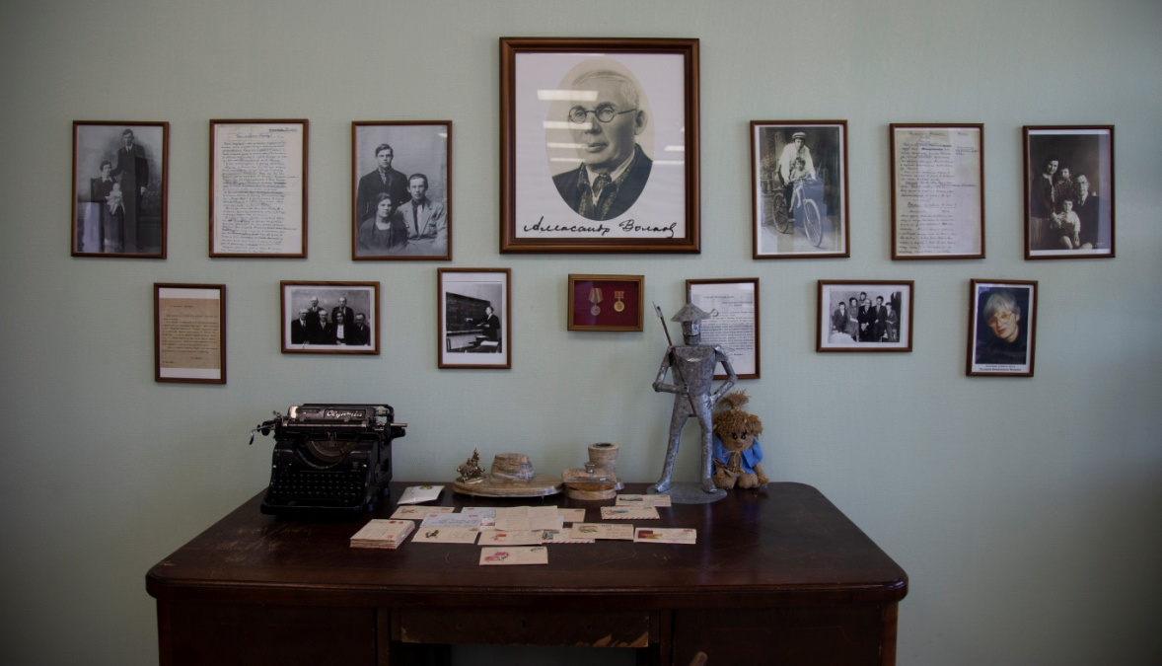
В 2002 году при Томском государственном педагогическом университете был открыт детский музей «Волшебная страна» им. А.М. Волкова. Это единственная в России мемориальная коллекция писателя, включающая личные вещи, документы, фотографии, книги и другие ценные экспонаты.

Slide 23
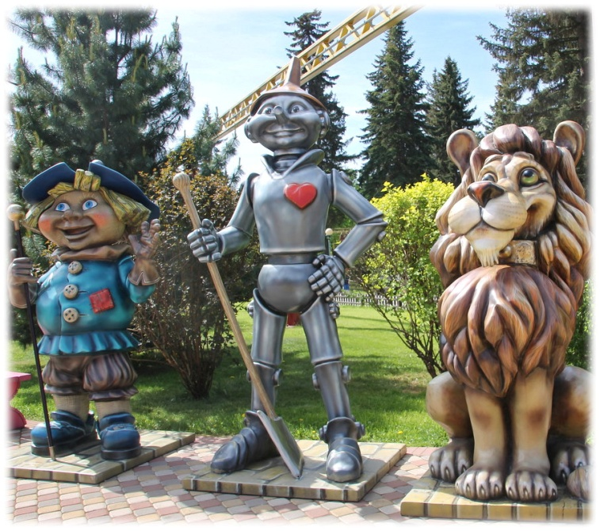
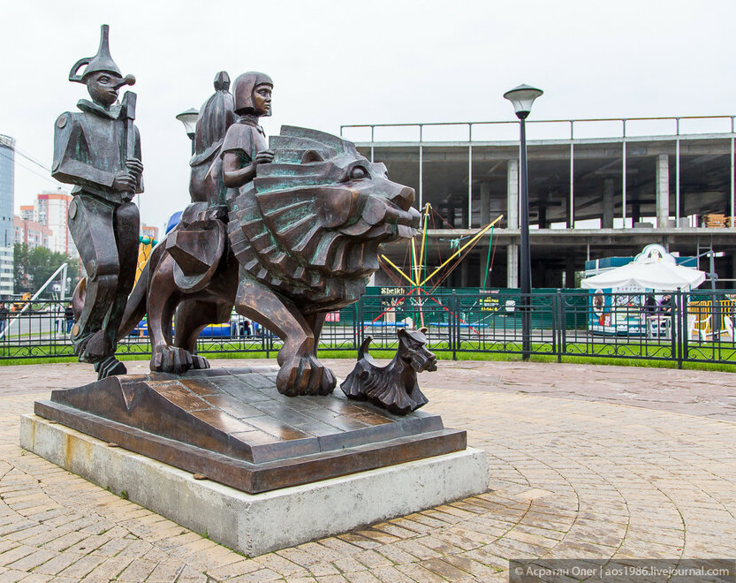
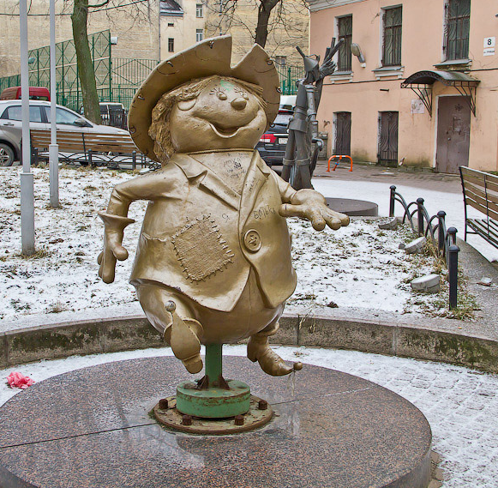
Памятники любимым героям
Санкт-Петербург
Двор «Изумрудный город» в Санкт-Петербурге
Томск

Slide 24
ИСТОЧНИКИ
https://www.tspu.edu.ru/museum/volkov
https://m.fishki.net/3006800-aleksandr-volkov-pisately-i-perevodchik-segodnja-deny-ego-rozhdenija.html
https://yarwiki.ru/article/1438/volkov-aleksandr-melentevich#
https://chtoby-pomnili.livejournal.com/292698.html
https://libmir.com/i/43/305143/ii12_064.png
https://mel.fm/istorii/7590861-istoriya-pisatelya-volkova-pridumavshego-izumrudny-gorod-urfina-dzhyusa-i-totoshku

